Slide 1
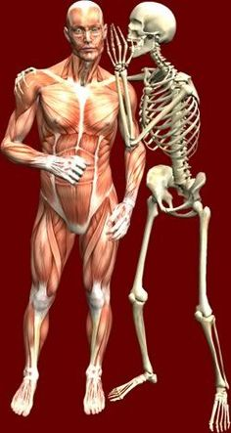
Познавање природе 5. разред
ОРГАНИ
ЗА КРЕТАЊЕ

Slide 2
ИГРА АСОЦИЈАЦИЈЕ
ОЧИ
РУКЕ
ПРСА
УСТА
НОГЕ
ЛЕЂА
НОС
ПОКРЕТ
СТОМАК
ГЛАВА
УДОВИ
ТРУП
TИЈЕЛО

Slide 3
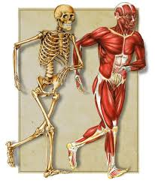
Човјеково тијело се састоји из више дијелова.
Главни дијелови су: глава, труп и удови.
Глава је за труп повезана вратом.
Руке и ноге чине удове.

Slide 4
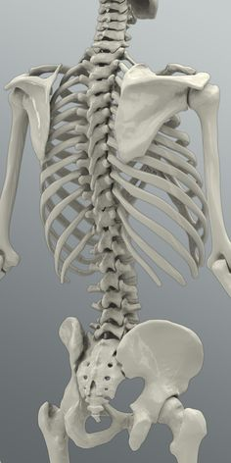
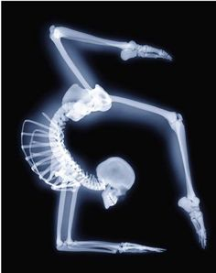
Кости и мишићи чине органе за кретање.
Кости су чврсти дијелови тијела и повезани су у костур.
Основни дио костура је кичма.
На њу се вежу кости главе, трупа и удова.
Кичма је састављена од пршљенова, који су повезани хрскавицом.
Кости удова су повезане зглобовима и могу се помјерати.

Slide 5
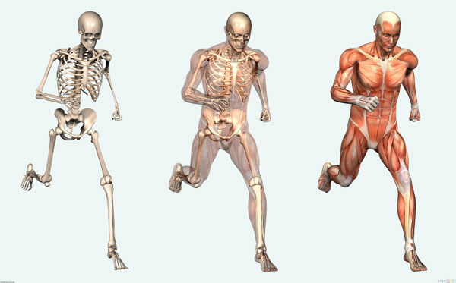
За кости су везани мишићи.
Мишићи су тетивама повезани за кости. Стезањем и опуштањем мишића покрећу се дијелови тијела.
Радом срца и унутрашњих органа не можемо управљати.

Slide 6
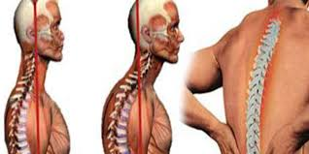
ЗАШТИТА ОРГАНА ЗА КРЕТАЊЕ
Правилно држање тијела
Рад и кретање на чистом ваздуху
Правилна исхрана
Болести
Равна стопала, крива кичма,
упала зглобова, упала мишића,
рахитис, преломи, ишчашења...

Slide 7
СИСТЕМ ОРГАНА ЗА КРЕТАЊЕ
Органи за кретање су: КОСТИ И МИШИЋИ.
У организму има од 200 до 208 костију и много мишића.
Кичма је састављена од мањих костију (пршљенова) који су међусобно везани хрскавицом.
Мишићи се скупљају и опуштају и тако омогућавају кретање.
Тетиве су завршни дијелови мишића који су везани за кости.

Slide 8
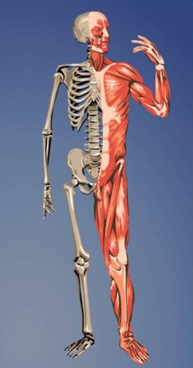
Задаци за самостални рад
1. На основу слике костура, помоћу табеле, прикажи подјелу костију у три колоне: кости главе, кости удова и кости трупа.
2. Објасни три примјера сједења на слици 96 из уџбеника.
На шта указују критичне тачке тијела при
неправилном сједењу?

